Slide 1


VISI PSSI 2020
IMPLEMENTASI DAN TANTANGANNYA
Presentasi
Ketua Umum Pssi
Dalam Rapat Dengar Pendapat di Komisi X DPR RI
27 September 2010

Slide 2

Sistematika
Prolog
Pendahuluan
Konsep Dasar Visi 2020
Implementasi
Analisis SWOT Proses Pembentukan Timnas
Penutup
Kesimpulan
Rekomendasi
VISI 2020

Slide 3
PROLOG/KATA PENGANTAR
VISI 2020

Slide 4
I. PENDAHULUAN
Filosofi
Tugas Pokok PSSI
Struktur Organisasi PSSI
Stakeholder Sepakbola Nasional
VISI 2020

Slide 5
Filosofi
Sepakbola adalah alat perjuangan bangsa.
Sepakbola adalah salah satu aset potensial untuk memberikan kontribusi bagi pembangunan Nasional
VISI 2020

Slide 6
Tugas Pokok PSSI
Organisasi
Pembinaan & Pengembangan
Kompetisi
Tim Nasional
Penegakan Peraturan dan Etika
VISI 2020

Slide 7
KONGRES
Struktur PSSI
KETUA UMUM
KETUA-KETUA KEHORMATAN
WK. KETUA UMUM
BADAN-BADAN YUDISIAL
KOMISI DISIPLIN
KOMISI BANDING
KOMISI ETIKA
KOMITE EKSEKUTIF
SEKRETARIS JENDERAL
BADAN-BADAN LAIN
LIGA INDONESIA (BLI)
LIGA AMATIR INDONESIA (BLAI)
TIM NASIONAL INDONESIA (BTN)
FUTSAL NASIONAL INDONESIA (BFNI)
KOMITE TETAP (15)
108 ANGGOTA YANG PUNYA HAK SUARA
498 ANGGOTA YANG TIDAK PUNYA HAK SUARA
KLUB PROFESIONAL
33 PENGPROV
ASOSIASI
PENGCAB
KLUB AMATIR
SEPAKBOLA INDONESIA
VISI 2020

Slide 8
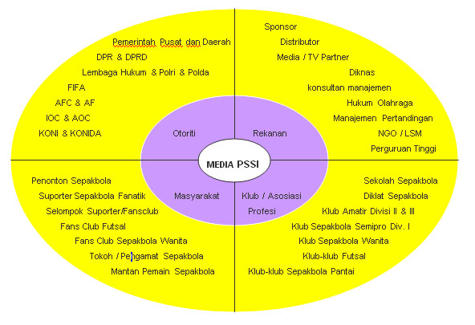
Stakeholder Sepakbola Nasional
PSSI
VISI 2020

Slide 9
II. KONSEP DASAR VISI 2020
Visi PSSI 2020
Target dan Indikator Pencapaian
Misi
VISI 2020

Slide 10
Visi PSSI 2020
Visi PSSI 2020 adalah Membangun sepakbola berdasarkan organisasi modern dan manajemen professional yang berorientasi pada mutu dan keuntungan menuju pentas sepakbola dunia.
VISI 2020

Slide 11
Target dan Indikator Pencapaian
Industri Sepakbola
Prestasi
Peringkat FIFA masuk 50 besar dan AFC Asia 12 Besar
Makin banyak professional berkarir di sepakbola
Kesejahteraan pelaku sepakbola meningkat
Menaikkan Pendapatan daerah dan Nasional
Mampu bermain dalam mutu tinggi (high level)
Meraih prestasi (gelar) di turnamen-turnamen resmi FIFA, AFC, dan AFF
Bisnis klub mendapat keuntungan
Kultur
Profesionalisme
Penegakan hukum dan etika
Nilai-nilai keutamaan: etos kerja keras, disiplin, kompetisi yang berorientasi pada mutut, fairplay dan sportif
VISI 2020

Slide 12
Misi
Aspek Pergaulan Internasional
Aspek Persatuan Bangsa
Aspek Ekonomi
Aspek Budaya
Aspek Sosial
VISI 2020

Slide 13
Pola Pikir Strategis
KLUB PROFESIONAL
KOMPETISI HIGH LEVEL
TIM NASIONAL HIGH LEVEL
Lapangan Kerja
Kebanggaan Daerah
Kebanggan Nasional
Perkokoh Persatuan
& Kesatuan
Gerakan Ekonomi Nasional
Kultur masyarakat Modern :
Kompetitif, sportif, low
enforcement, disiplin
VISI 2020

Slide 14
III. IMPLEMENTASI 10 PROGRAM POKOK
VISI 2020

Slide 15
Kerangka Analisis
PARADIGMA & REFERENSI
PERKEMBANGAN SEPAKBOLA GLOBAL
KEBIJAKAN & STRATEGI
STANDAR & METODE
10 PROGRAM POKOK
PENTAS DUNIA
KONDISI SAAT INI
INDUSTRI SEPAKBOLA
VISI & MISI PSSI
STATUTA & BLUEPRINT
PILAR-PILAR STRATEGIS
POTENSI KENDALA
LINGKUNGAN STRATEGIS

Slide 16
TAHAPAN PENCAPAIAN TARGET
2007-2011
2011-2015
2015-2020
Pencapaian Prestasi Tinggi
Pemantapan ‘bangunan’ industri sepakbola (International Standard)
Penguatan ‘pondasi’ industri sepakbola modern

Slide 17
10 Program Utama
Modernisasi Organisasi
Modernisasi Infrastruktur
Kompetisi Profesional
Reformasi Liga Amatir
Peningkatan mutu youth development
Peningkatan kualitas Tim Nasional high-level
Manajemen dan SDM professional
Penerapan iptek
Penegakan hukum dan etika
Kemitraan dengan pemerintah, swasta dan masyarakat

Slide 18
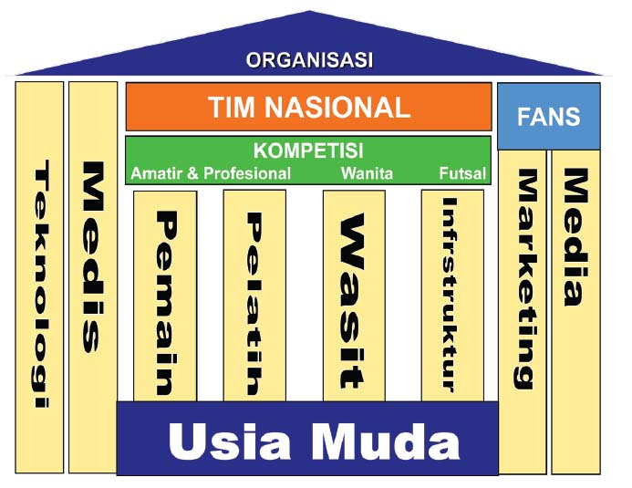
RUMAH SEPAKBOLA VISI 2020

Slide 19
1. Modernisasi Organisasi
Pengesahan Statuta PSSI oleh FIFA
Pengesahan Pedoman Dasar Pengprov
Penyusunan Mekanisme dan Tata Kerja Organisasi
Perubahan Struktur PSSI berdasarkan Statuta yang baru
Penyempurnaan Kepengurusan Pengprov sesuai dengan Pedoman Dasar baru
PO-PO PSSI yang disesuaikan dengan Statuta PSSI, AFC & FIFA : PO Status & Alih Status; PO Etika & Fair Play; PO Tentang Kompetisi; PO Peraturan Umum Pertandingan; PO Agen Pemain; PO Kontrak Pemain; PO Kedudukan, Fungsi & Wewenang BLI; PO Kedudukan, Fungsi & Wewenang BLAI; PO Kode Disiplin

Slide 20
Hierarki Peraturan PSSI
Statuta FIFA
Statuta PSSI
Kongres PSSI
Kongres Tahunan PSSI
Peraturan Organisasi PSSI
Peraturan Lainnya

Slide 21
Klub Profesional
Standarisasi klub profesional (Club Licencing Assesment AFC) yang meliputi :
Berbadan hukum (PT)
Sporting (fokusnya youth development)
Infrastuktur (stadion dan lapangan latihan)
Manajemen profesional (administrasi dan tenaga profesional)
Finansial (kemandirian keuangan)

Slide 22
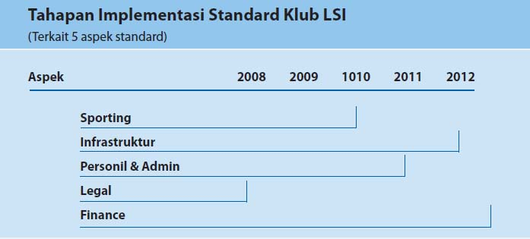

Slide 23
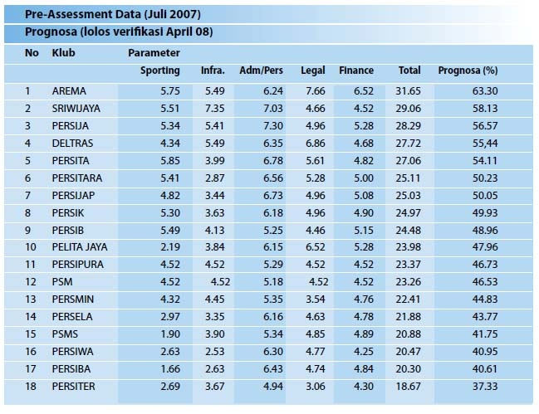
2. Klub Profesional

Slide 24
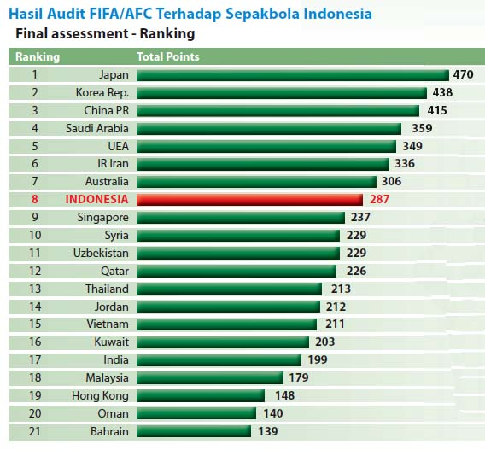

Slide 25
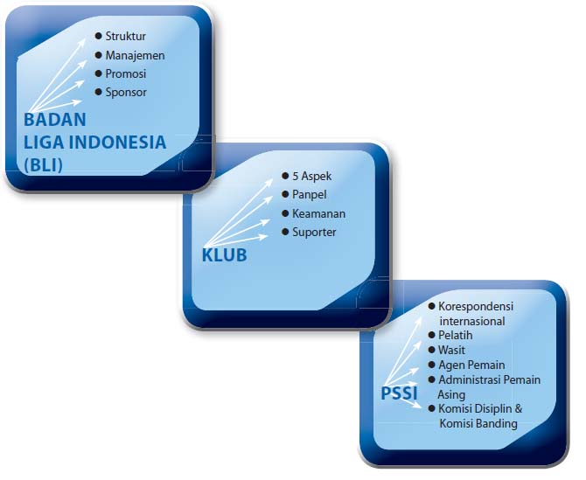
Liga Profesional
Tiga Turbo Penggerak Liga Profesional

Slide 26
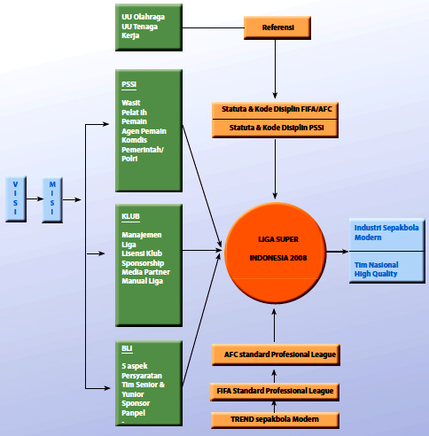
Organigram
Liga Super Indonesia

Slide 27
Klub Amatir
Standardisasi klub amatir :
- Struktur manajemen klub
- Administrasi
- Manajemen tim
- Infrastruktur (Sekretariat, Stadion, Lapangan Latihan)
- Keuangan (Sponsorship dan Komersial)

Slide 28
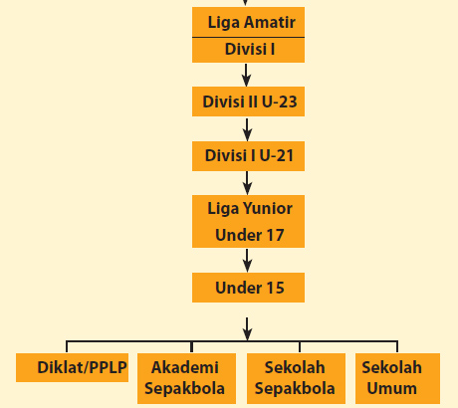
Liga Amatir
Reformasi klub amatir secara struktural :
- klub Divisi III memakai pemain U-21
- klub Divisi II memakai pemain U-23
- klub Divisi I memakai pemain usia bebas (semi profesional)

Slide 29
Youth Development
ALUR PEMBINAAN & PENGEMBANGAN USIA MUDA
TAHAP PEMBINAAN
TAHAP PENGEMBANGAN
READY TO GO
DANONE YAMAHA CUP SKF CUP MEDCO MUPC PIALA MENPORA LPI LIGA REMAJA
KOMPETISI U15
KOMPETISI U17
SENTRA REGIONAL &/ PPLP
SENTRA NASIONAL
SENTRA LUAR NEGERI
PASAR BEBAS :
KLUB LN, ISL, DU, D1, D2, D3
STANDARISASI PELAKU
TIM NASIONAL U - 14
TIM NASIONAL U - 16
TIM NASIONAL U - 19
STANDARISASI PERATURAN
STANDARISASI FASILITAS
PEMANDUAN BAKAT
BEST OF THE BEST

Slide 30
TAHAP PEMBINAAN
TAHAP PENGEMBANGAN
READY TO GO
DANONE YAMAHA CUP SKF CUP MEDCO MUPC PIALA MENPORA LPI LIGA REMAJA
KOMPETISI U15
KOMPETISI U17
SENTRA REGIONAL &/ PPLP
SENTRA NASIONAL
SENTRA LUAR NEGERI
PASAR BEBAS :
KLUB LN, ISL, DU, D1, D2, D3
TIM NASIONAL U - 14
TIM NASIONAL U - 16
TIM NASIONAL U - 19
SENTRA SEPAKBOLA REGIONAL
SENTRA SEPAKBOLA NASIONAL
HEAD COACH
ACADEMY DIRECTOR
U - 13
SPECIALIST
EDUCATOR
ADMIN
U - 13
SPECIALIST
SCOUTER
EDUCATOR
RESEARCH
ADMIN
U - 15
CURRICULUM
U - 15
CURRICULUM
GOALKEEPER
FORMAL EDU
GOALKEEPER
FOR COACHES
U - 17
PHYSICAL.
U - 17
PHYSICAL.
FORMAL EDU
NUTRITIONIST
NUTRITIONIST
MEDICAL DOC.
MEDICAL DOC.

Slide 31
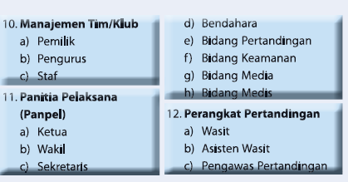
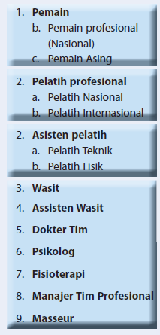

Sumber Daya Manusia Profesional
Tenaga Profesional

Slide 32
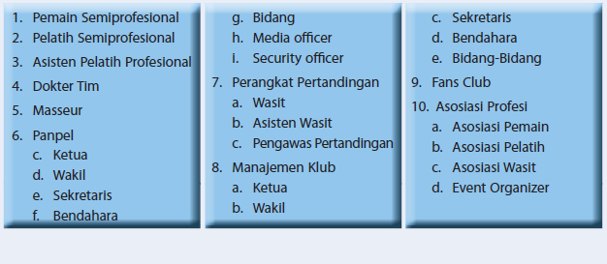
Tenaga Semi Profesional

Slide 33
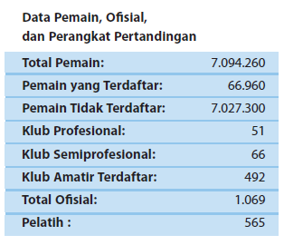

Slide 34
Perwasitan
Jumlah Wasit Indonesia
Wasit C-I Nasional : 1.145 orang
Wasit Futsal Pengprov : 100 orang
Wasit FIFA : 5 orang
Asisten Wasit FIFA : 7 orang
Wasit Futsal FIFA : 4 orang
Jumlah Instruktur Wasit
Instruktur Wasit Nasional : 5 orang
Instruktur Pengawas Pertandingan : 1 orang
Instruktur Fitness Test : 1 orang
Instruktur Wasit Pengprov : 60 orang
Pengawas Pertandingan Nasional : 484 orang

Slide 35
Kepelatihan
Jumlah Pelatih Periode 2003-2010
Lisensi D : 3000 orang
Lisensi C Nasional : 1.618 orang
Lisensi B Nasional : 328 orang
Lisensi C AFC : 12 orang
Lisensi B AFC : 6 orang
Lisensi A AFC : 79 orang
Jumlah Instruktur Pelatih
Instruktur Goal keeper Lisensi AFC : 2 orang
Instruktur C AFC : 2 orang
Instruktur lisensi D : 38 orang
Instruktur lisensi C Nasional : 6 orang
Instruktur lisensi B Nasional : 3 orang
Instruktur lisensi A Nasional : 2 orang

Slide 36
Menetapkan standar pelatih sesuai dengan standar AFC & FIFA sebagai berikut :
A-Licence untuk klub Liga Super dan Divisi Utama.
B-Licence untuk Divisi Satu.
C-Licence untuk Divisi Dua dan Tiga.
Youth Licence untuk tim yunior : PPLP, Sekolah Sepakbola, Akademi Sepakbola, dan tim sekolah peserta Liga Pendidikan Indonesia.

Slide 37
Penerapan Iptek
Sport Science
Database Management System
Research
Decision Support System

Slide 38
Penegakan Hukum & Etika
Aspek Etika dan Disiplin
FIFA : Code of Conduct
FIFA : Laws of the Game
Panca Harapan PSSI
Kode Disiplin PSSI
Peraturan Komisi Banding PSSI
Peraturan Komite Fair Play PSSI

Slide 39
Mekanisme Sidang Komdis
Pelanggaran Disiplin :
Panpel
Ofisial
Pemain
Perangkat Pertandingan
BLI
BLAI
SIDANG KOMDIS
KEP. KOMDIS
SIDANG KOMDIS
BTN
Skorsing
Denda
Tanpa Penonton
BERDASARKAN :
Laporan PP
Laporan Wasit
Laporan A.W. I
Laporan A.W. II
Laporan Wasit Cadangan
Rekaman Audio Visual
Media Massa
SUMBER LAIN
BUKTI LAIN :
AUDIO VISUAL
MEDIA MASSA

Slide 40
Jumlah kasus yang diputuskan Komdis 2009-2010 :
ISL : 148 Kasus
Copa Indonesia : 40 Kasus
Divisi Utama : 116 Kasus
Divisi Satu : 8 Kasus
Divisi Dua : 9 Kasus
U 21 ISL : 8 Kasus
U 18 : 3 Kasus
Kontrak pemain : 2 Kasus
_________________________________
Total : : 334 Kasus

Slide 41
Jumlah kasus Komisi Banding tahun 2009 - 2010 :
Liga Super : 14 Kasus
Divisi Utama : 8 Kasus
Divisi I : 0 Kasus
Divisi II : 0 Kasus
Divisi III : 2 Kasus
C.D.S.I : 7 Kasus
------------------------------------------------------
Jumlah : 31 Kasus

Slide 42
5 STRATEGI PENCAPAIAN
1.
Modernisasi Organisasi
2.
SDM & Manajemen Profesional
3.
Penegakan Hukum Dan Etik
4. Pembangunan Infrastruktur Modern & IPTEK
5.
Program Kreatif Inovatif

Slide 43


11 Elemen Pengembangan Program
Fans
Media
National Association
Marketing Development
Grassroots Foundation
Coaches – Education
Referees – Education
Sport Medicine / Services
Men
Women
Futsal
Media & Communication
Fans
Women
Men
Futsal
Sport
Medicine
Referees
Youth
Coaches
Marketing
Association

Slide 44
IV. ANALISIS SWOT PROSES PEMBENTUKAN TIMNAS
Evaluasi Proses
Klub Profesional dan Amatir
Usia Dini dan Usia Muda
Kompetisi
Pelatnas Tim Nasional
Output Tim Nasional
Solusi dan Langkah Strategi
Klub
Kompetisi
Tim Nasional dan Pelatnas

Slide 45
Direktur teknik
Pelatih
Klub peserta,
kompetisi ,
turnamen &festival
Kompetisi, Turnamen & Festival
Pelatnas
Fans
Media
Talent Scouting
Klub Professional
- 18 Klub Liga Super
- 39 Klub Div Utama
Liga Profesional
Pelaksana :BLI
Liga Super
Piala Indonesia
Liga Amatir
Pelasana : BLAI
Divisi I
Divisi II U-23
Liga Yunior
Pelaksana : BLAI
Kompetisi U-18
Kompetisi U-15
Divisi Utama
Divisi III U-21
Liga Pendidikan
Pelaksana: BLAI
Kompetisi Tingkat SMP
Kompetisi Tingkat SMA
Kompetisi Tingkat Perguruan Tinggi
Festival
Pelaksana : Pengprov
Festival U-14
Festival U-13
Festival U-12
Kompetisi Professional U-21
Timnas senior
Men
Klub Amatir
- 66 Divisi I
- 100 Divisi II
- 308 Divisi III
Timnas U-23
Referees
Timnas U-19
101 Tim Yunior pada Klub Profesional/ Klub Amatir
Women
Tim Sepakbola SMP, SMA, Perguruan Tinggi
Timnas U-16
Association
SSB, Akademi Sepakbola, Tim Yunior klub Profesional&Klub amatir
Timnas U-14

Slide 46
Fans
Media
Men
Referees
Women
Association

